Slide 1
ระบบ เรียกเก็บ-ตามจ่าย สิทธิ์ UC

Slide 2
ปัญหาและสาเหตุ
สาเหตุจาก ต้องการทราบข้อมูลปัจจุบันภาวะเจ้าหนี้-ลูกหนี้ของแต่ละโรงพยาบาล ในการตัดสินใจหรือประชุมตกลงระหว่างกัน และต้องการทราบภาพแบบองค์รวมเป็นปัจจุบัน ซึ่งที่ผ่านมาต้องโทรติดตามกัน และไม่มีข้อมูลเป็นปัจจุบันรวมทั้งภาพรวมมาให้พิจารณา
เป้าหมาย
1.เพื่อสะดวกในการตรวจสอบในภาพจังหวัด 2.เพื่อลดข้อโต้แย้งในการติดตามข้อมูล 3.เพื่อประเมินสภาวะเจ้าหนี้ ลูกหนี้และนำไปประกอบการตัดสินใจ 4.เพื่อการทำงานที่ใช้มาตรฐานเดียวกัน มีความโปร่งใส ตรวจสอบได้ 5.เพื่อติดตามข้อมูลให้เป็นปัจจุบัน

Slide 3
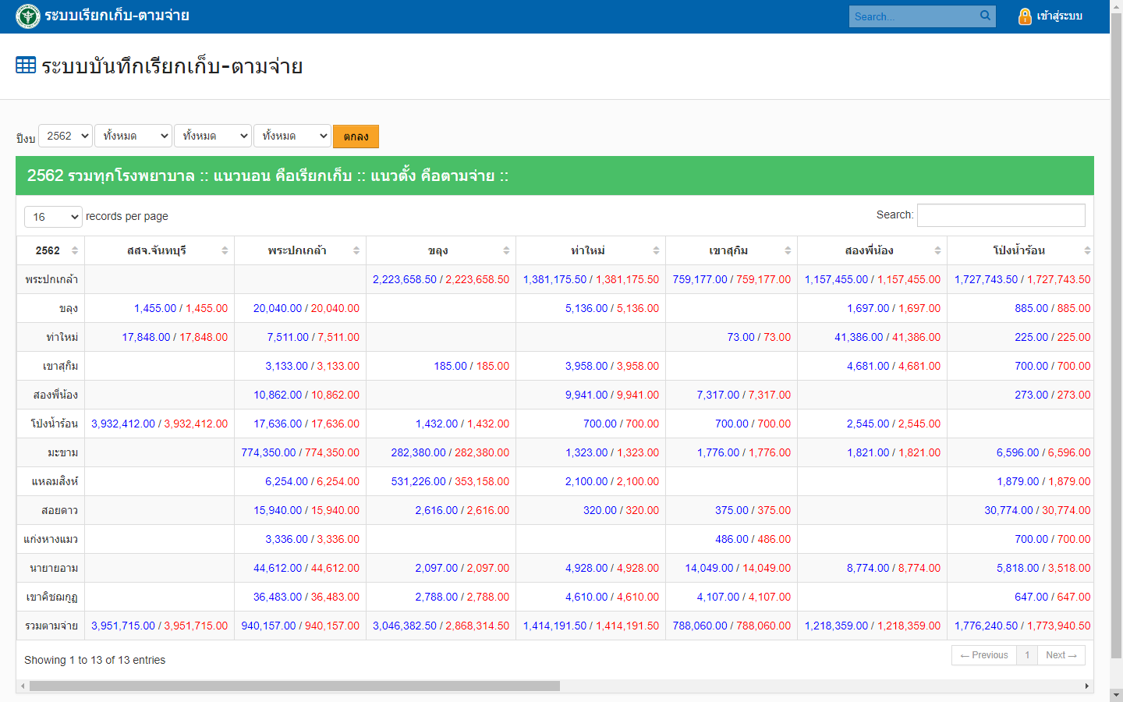
การพัฒนาโดยเขียนเว็บเพื่อเก็บฐานข้อมูล โรงพยาบาลภายในจังหวัดเข้าระบบบันทึกให้เป็นปัจจุบัน
ภาพสรุประดับจังหวัด

Slide 4
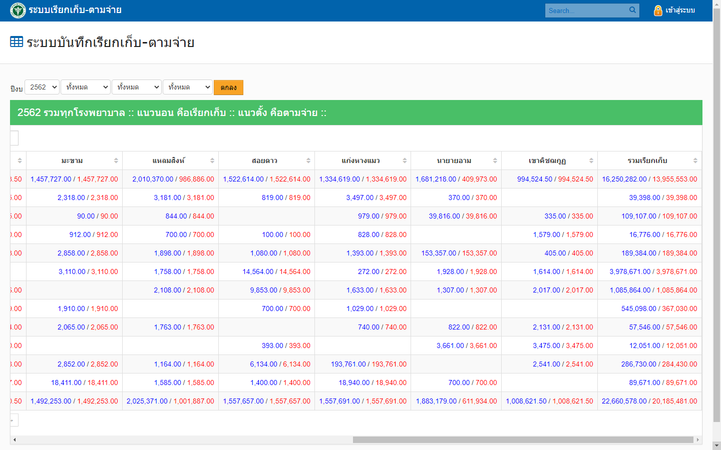
การแสดงข้อมูลสรุปจำนวนเงินโดย ส่วนที่ต้องชำระทั้งหมด/ส่วนที่ยังไม่ได้ชำระ
ภาพสรุประดับจังหวัด

Slide 5
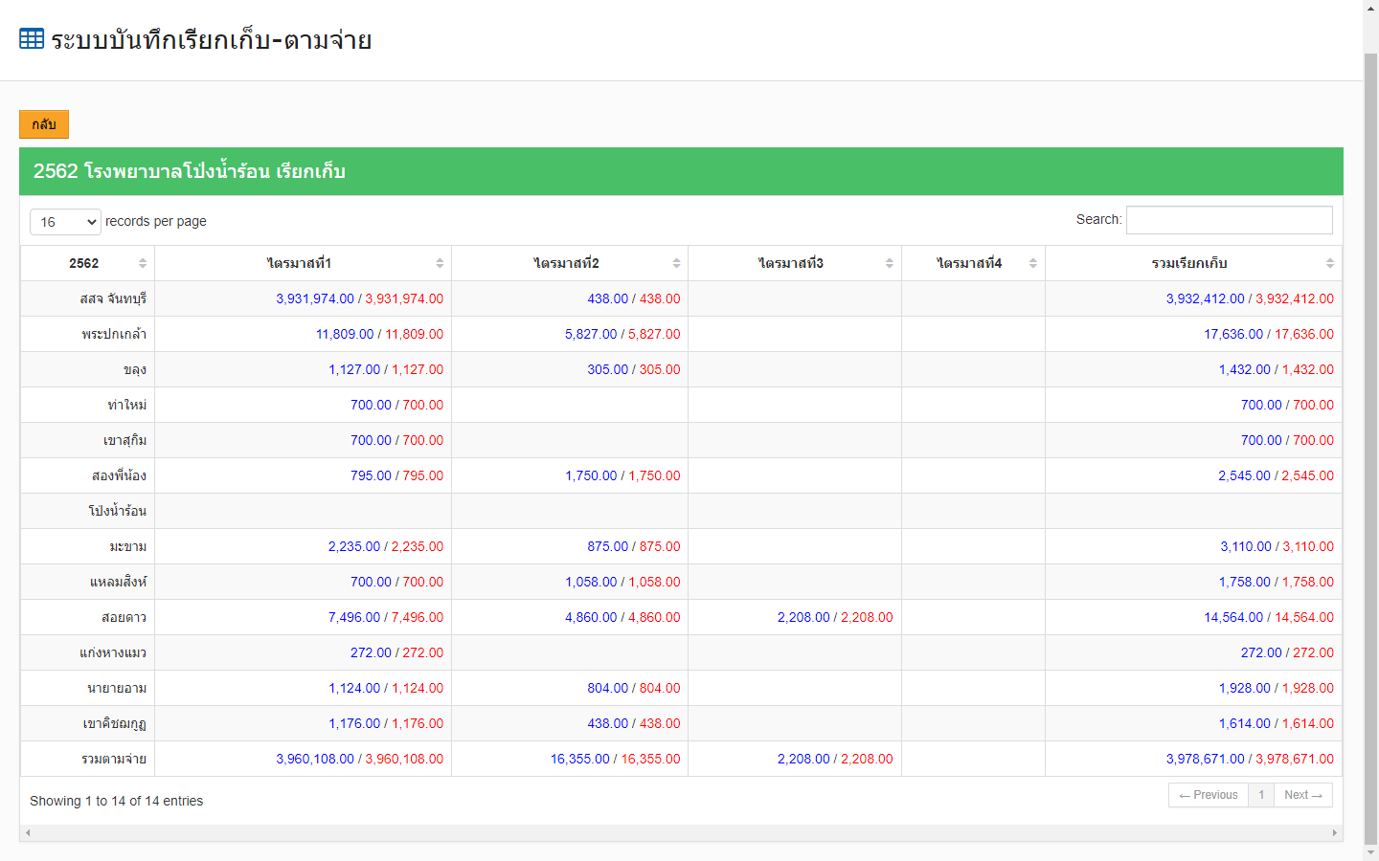
เมื่อคลิ๊กจำนวนเงินสรุป สามารถดูสรุปเป็นรายไตรมาสได้
ภาพสรุปรายไตรมาส

Slide 6
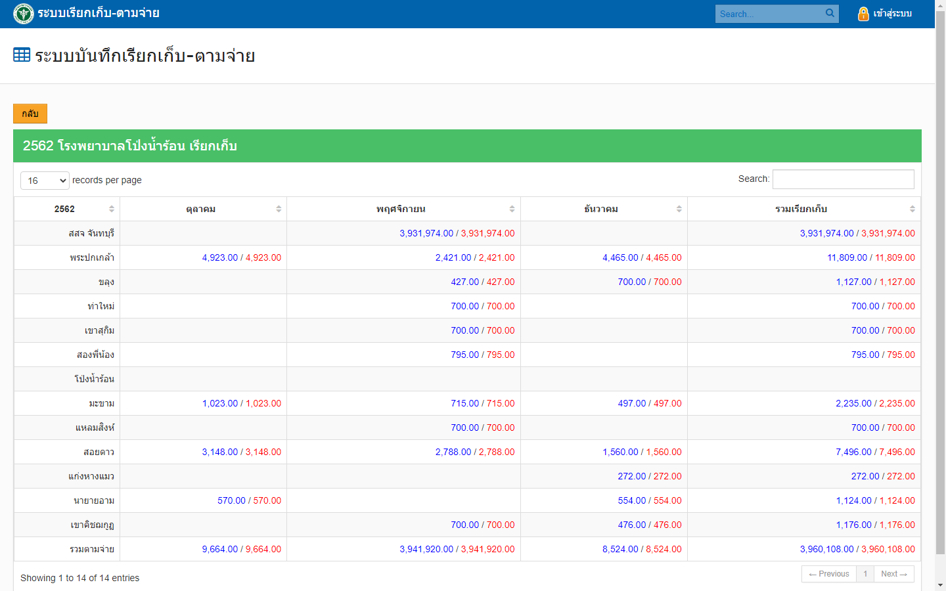
เมื่อคลิ๊กจำนวนเงินรายไตรมาส สามารถดูสรุปเป็นรายเดือนได้
ภาพสรุปรายเดือน

Slide 7
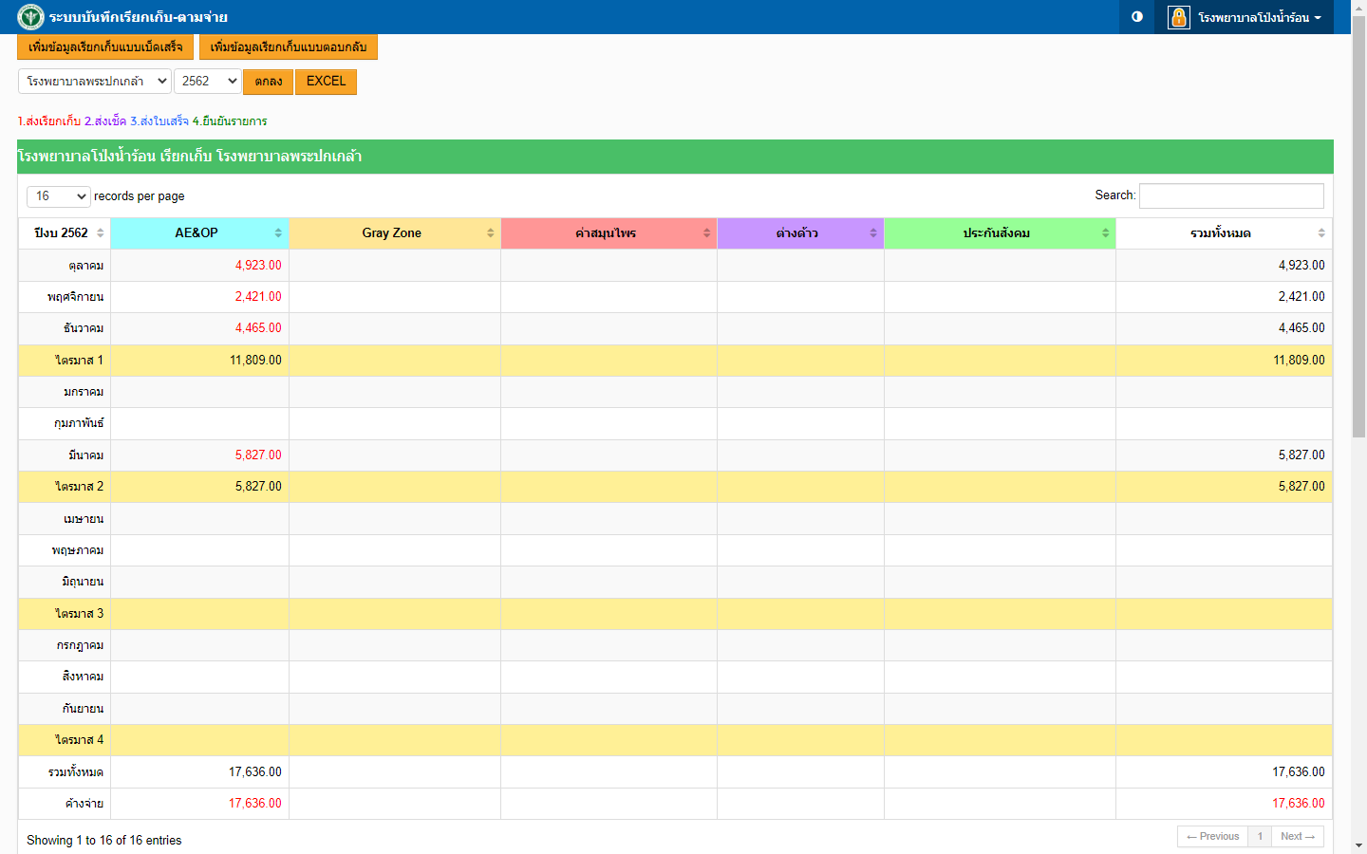
เข้าสู่ระบบ สามมารถจัดการข้อมูลได้
ภาพสรุปเรียกเก็บ รพ.อื่น

Slide 8
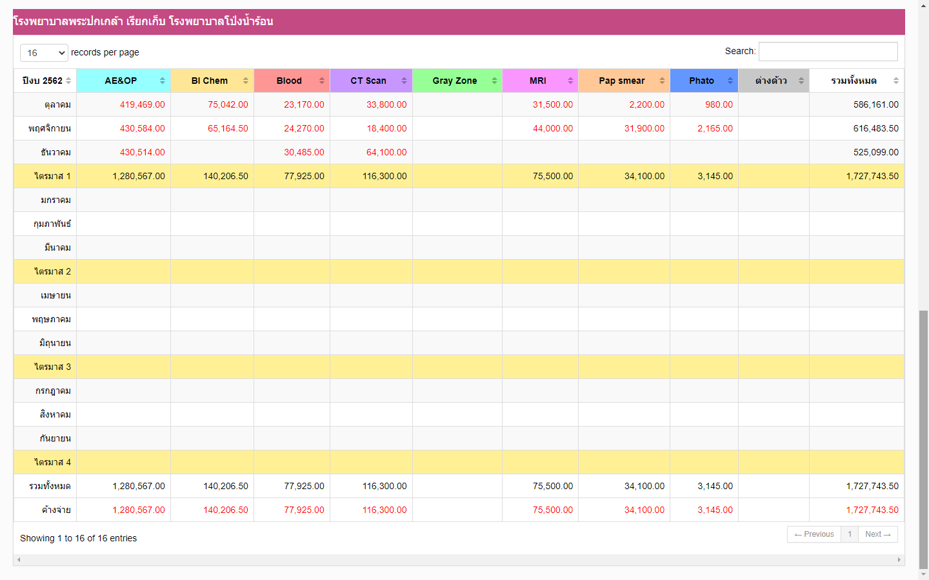
ภาพสรุป รพ.อื่น เรียกเก็บ

Slide 9
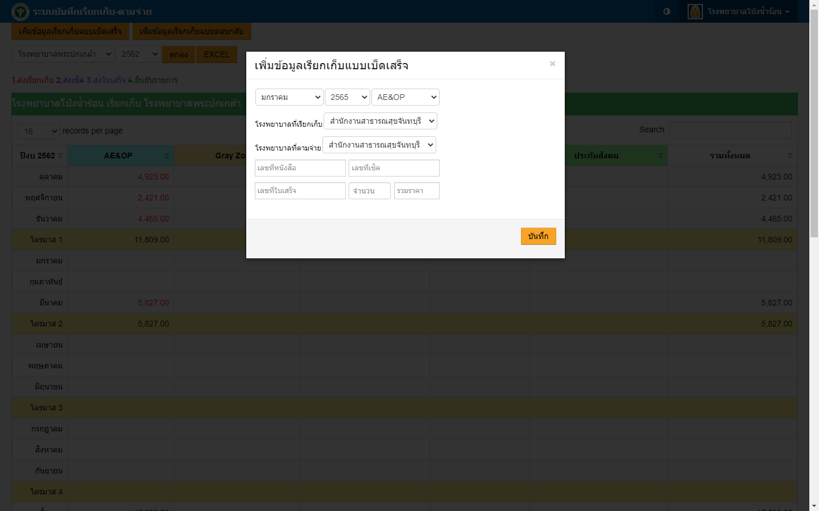
ลงบันทึกการเรียกเก็บโดยไม่ต้องรอการตอบกลับ สามารถจัดการข้อมูลเองได้ทันที

Slide 10
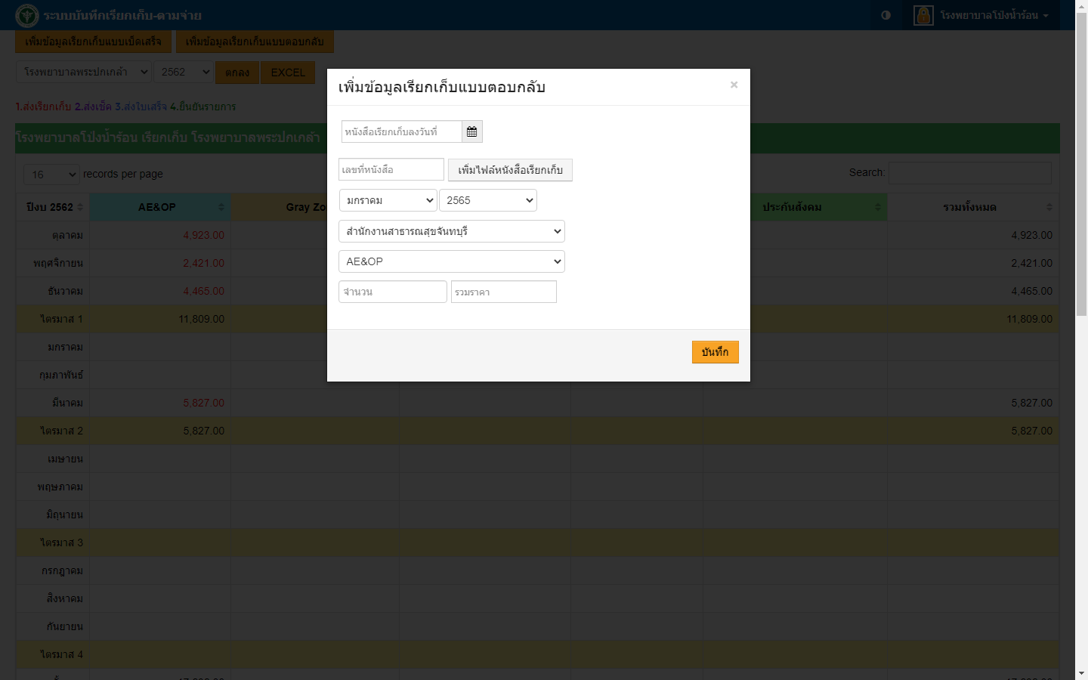
ลงบันทึกการเรียกเก็บโดย ต้องรอการตอบกลับจาก รพ.ที่เรียกเก็บ เป็นขั้นตอนเพื่อทบทวนความถูกต้อง

Slide 11
โปรแกรมได้ขยายผลมาใช้ที่ สสจ และมีการพัฒนาร่วมกับการ Audit ข้อมูลก่อนเบิกจ่าย ทำให้ข้อมูลมีความน่าเชื่อถือ และเป็นปัจจุบัน

Slide 12
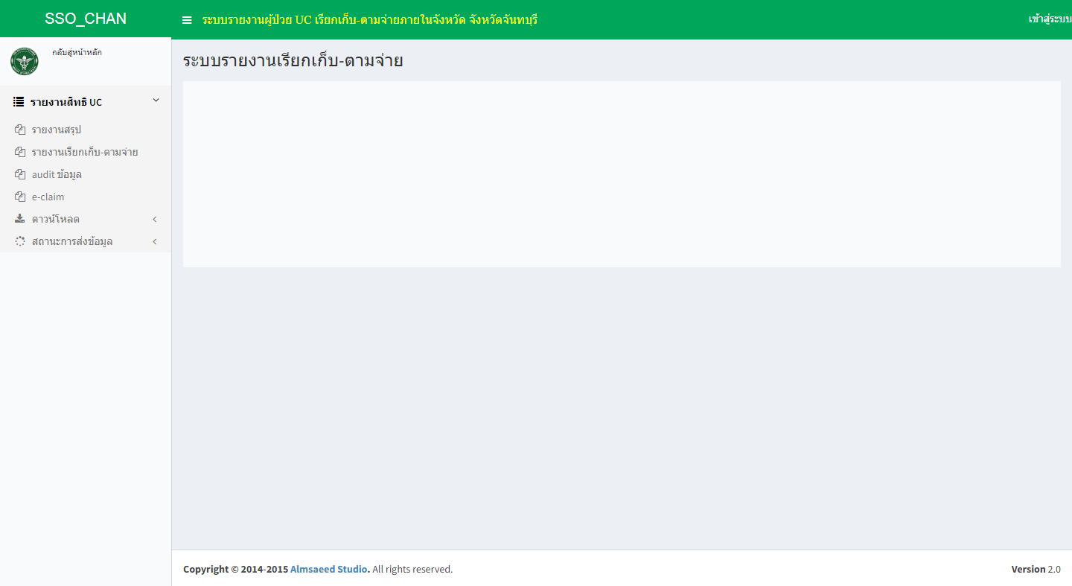
โปรแกรมพัฒนาโดยทีมแอดมิน รพ. ตั้งทีมระดับจังหวัด แยกกันพัฒนาแต่ละโมดูล โดยผู้ใช้ไม่ต้องบันทึกข้อมูลเข้ามาแล้ว ข้อมูลที่ใช้ในการจัดสรร จะถูกดึงเข้ามาคำนวณทุกวันอัตโนมัติ ด้วยโปรแกรม Health Script ที่แอดมิน รพ.เขาสุกิมได้พัฒนาขึ้น แล้วปรากฏเป็นข้อมูลปัจจุบันได้ทันที

Slide 13
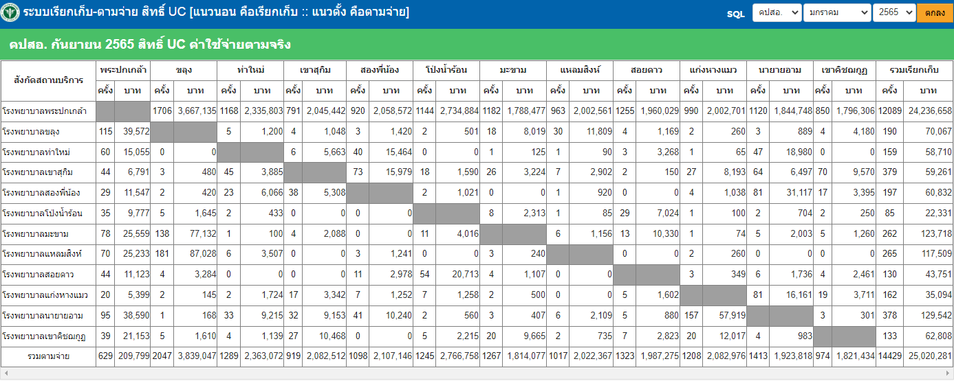
โมดูลหน้าสรุป สำหรับปริ้นตามรูปแบบของ สสจ.
ค่าใช้จ่ายตามจริง

Slide 14
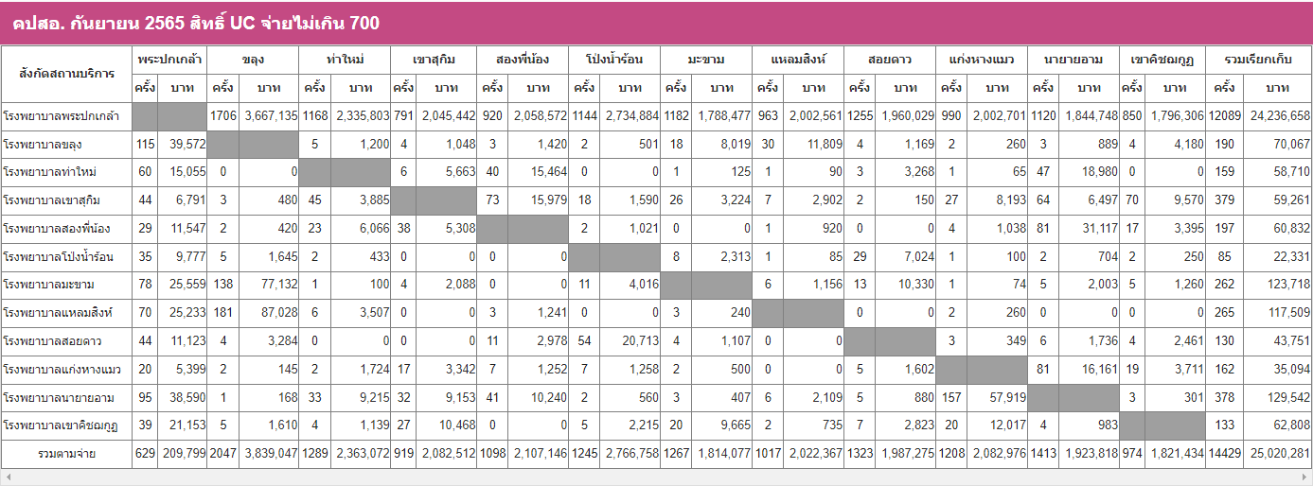
โมดูลหน้าสรุป สำหรับปริ้นตามรูปแบบของ สสจ.
ค่าใช้จ่ายตามจริงไม่เกิน 700

Slide 15
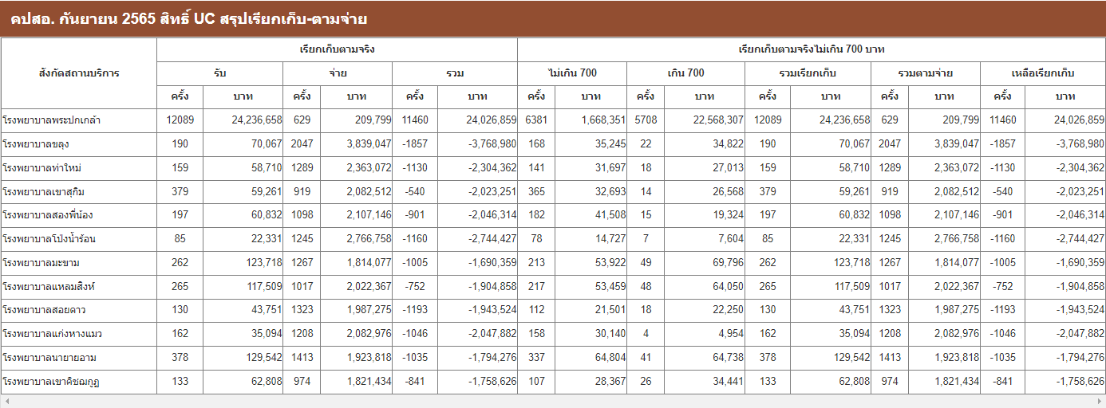
โมดูลหน้าสรุป สำหรับปริ้นตามรูปแบบของ สสจ.
สรุปค่าใช้จ่าย

Slide 16
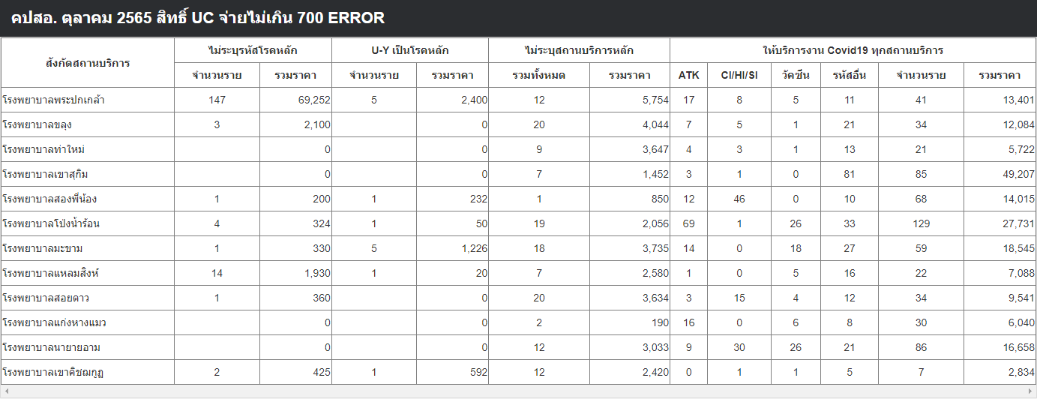
สรุปความผิดพลาดต่างๆ

Slide 17
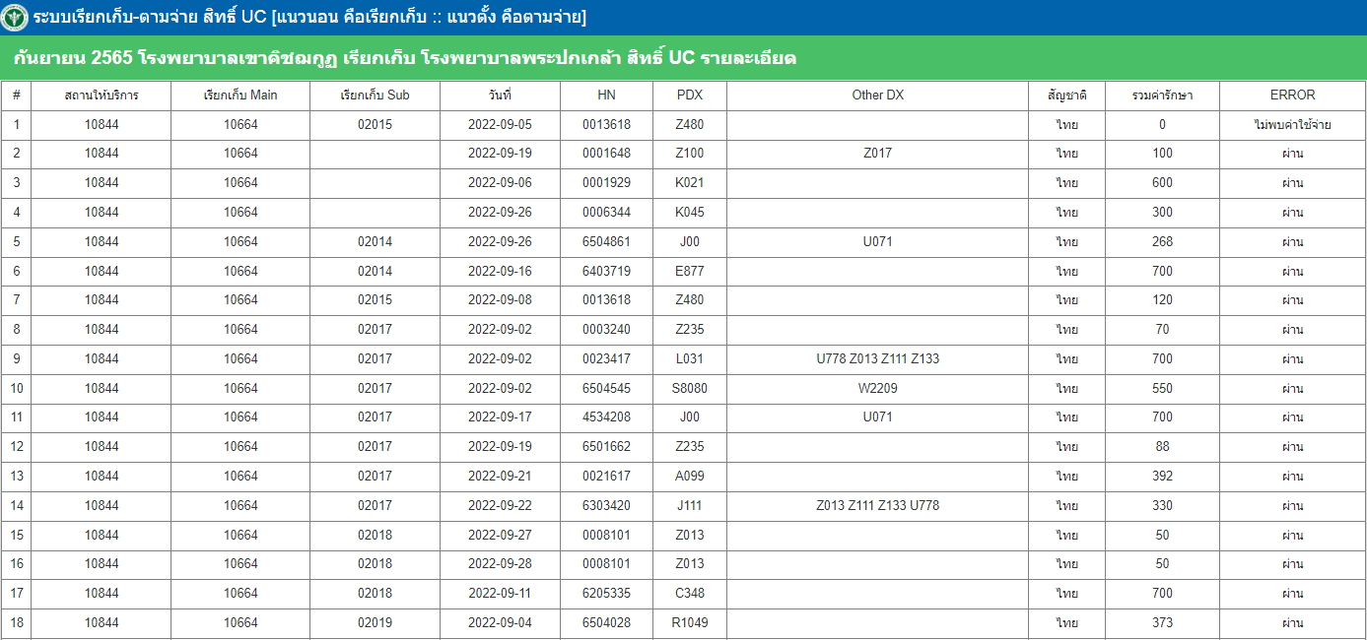
เมื่อคลิ๊กจะแสดงรายละเอียดข้อมูลตามจริงได้

Slide 18
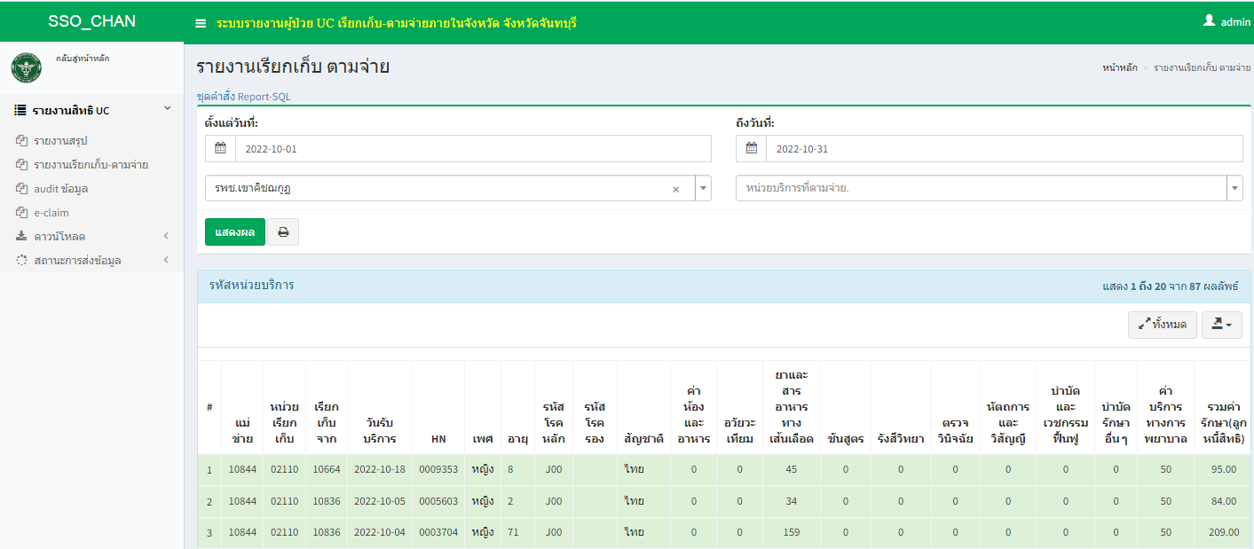
โมดูลหน้ารายละเอียดรายตัว สำหรับดูข้อมูลทั้งหมด

Slide 19
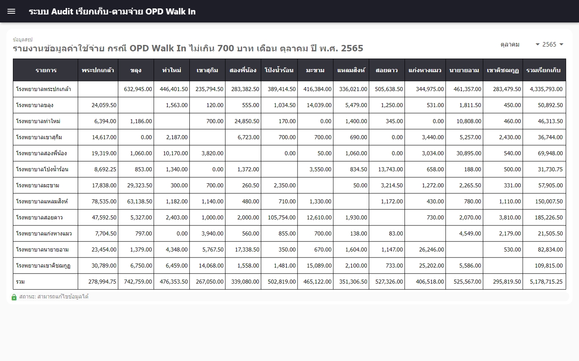
โมดูลหน้าสรุป Audit ข้อมูล

Slide 20
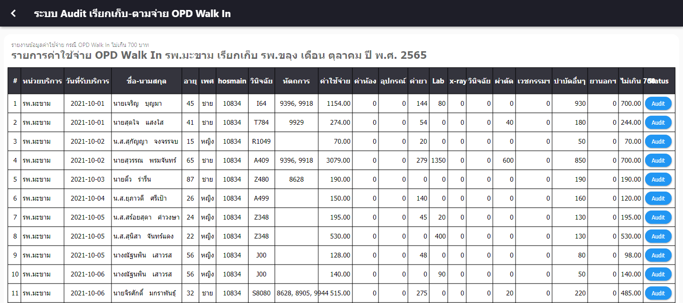
เมื่อคลิ๊กจะแสดงเป็นรายตัวในการ Audit

Slide 21
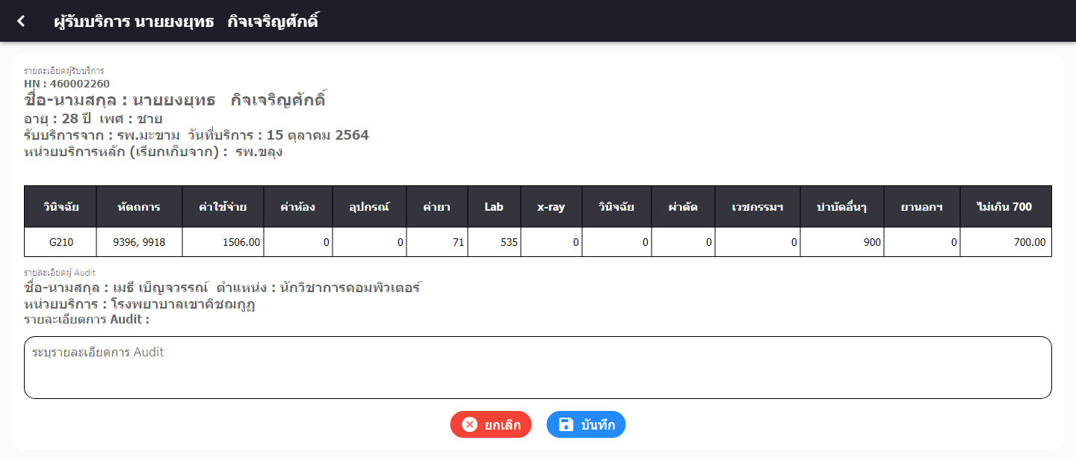
Audit เพื่อให้สถานบริการต้นทางกลับไปแก้ไข

Slide 22
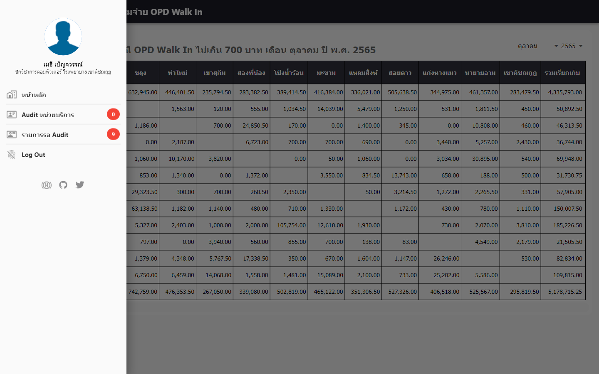
ต้นทางรับข้อมูลมาแก้ไข เพื่อกลับไปตรวจสอบอีกครั้ง เมื่อผ่านแล้วข้อมูลจะไปรวมปรากฏในส่วนของการเรียกเก็บทันที

Slide 23
สรุปผลงานโดยย่อ
มุ่งเน้นให้ทุก รพ. ติดตามการชำระหนี้ให้เป็นปัจจุบัน ทราบสถานะภาวะ เจ้าหนี้ ลูกหนี้
การวัดผล
การใช้ผลงานในการจัดสรรเงิน และเป็นเกณฑ์ในการติดตามลูกหนี้ มีความชัดเจนตรวจสอบได้

Slide 24
บทเรียนที่ได้รับ
ระบบเจ้าหนี้ – ลูกหนี้ ควรมีการติดตามที่ชัดเจน ตรวจสอบได้ และเป็นปัจจุบัน เพื่อให้ง่ายในการจัดการและตรวจสอบ ทั้งยังช่วยในเรื่องการตัดสินใจหรือวางแผนในการจัดการหนี้ก้อนต่างๆได้อย่างเหมาะสม
ติดตามผลงานต่อไปเกี่ยวกับ “ระบบงาน KPI” ได้ใน EP10

